Slide 1
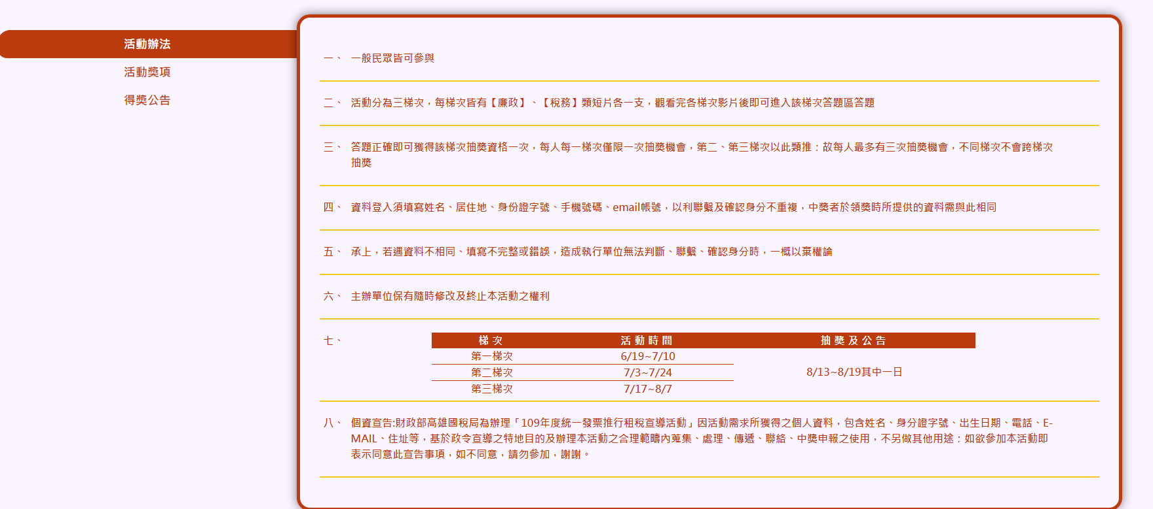
幫忙都加上句號。
七.活動時間改為:
第一梯:6/20~7/12
第二梯:7/6~7/26
第三梯:7/20~8/9

Slide 2
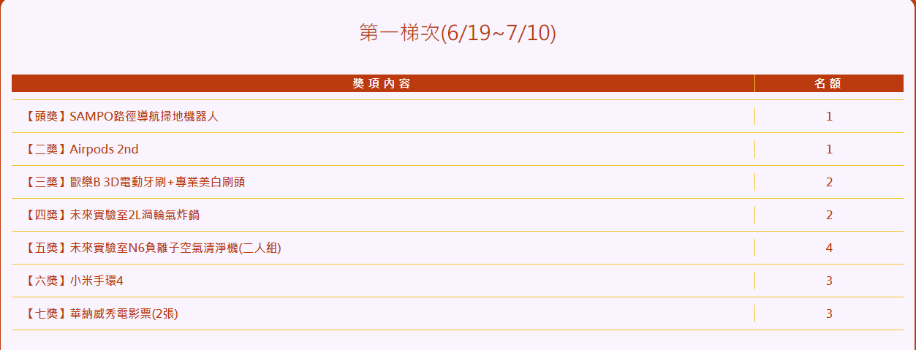
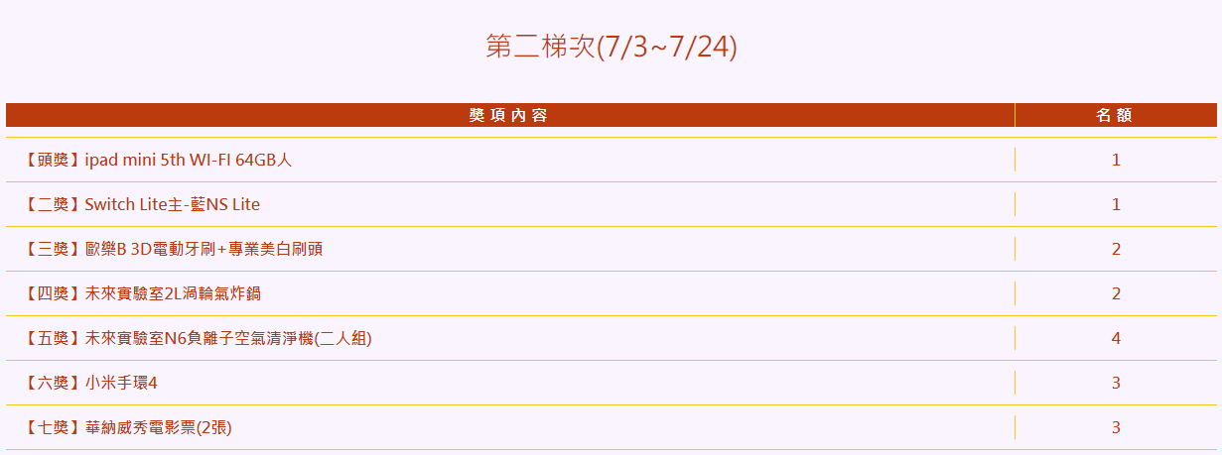

Slide 3
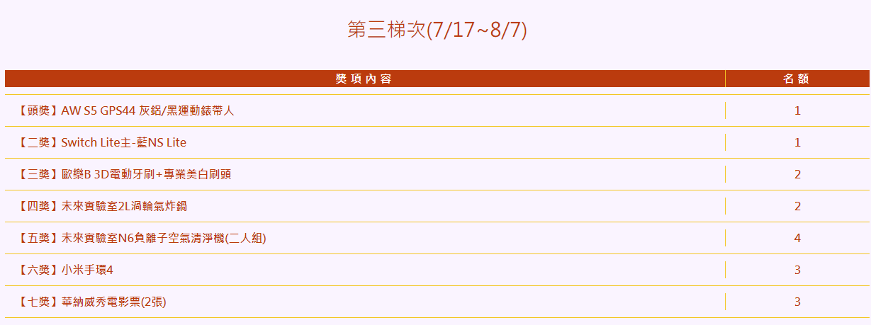
各梯次的時間都幫忙刪除
各梯次的五講(二人組 )都刪除
第2、3梯次的頭獎後面都多了人字，幫忙刪除

Slide 4
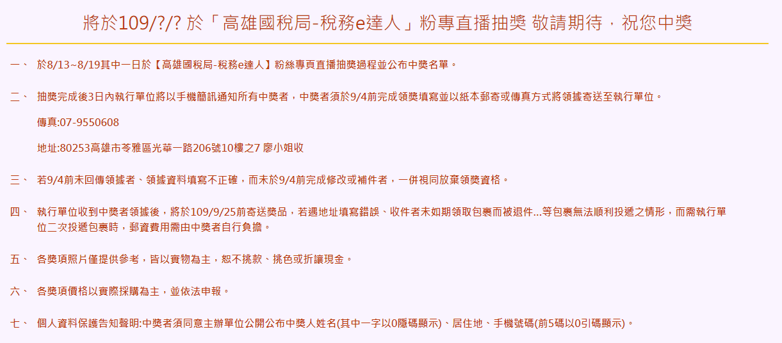
敬請期待前的字幫忙刪除
於第一點說明前加上 “領獎注意事項:”
第五點的照片提供參考刪除，感覺也不用提供照片(除非國稅局硬要加)
第七點”引”錯字，幫忙改成”隱”
也幫忙留意手機呈現的畫面是否順暢唷!!謝謝~~

